Slide 1
7. SINIFTA
NELER YAPACAĞIZ

Slide 2
ÖĞRENME ALANLARI VE ÜNİTELER

Slide 3
7. A. TEKNOLOJİ VE TASARIMIN TEMELLERİ
7. A. 1. Teknoloji ve Tasarım Öğreniyorum
Bu ünitede öğrencilerin teknoloji ve tasarım kavramlarını ve bu kavramlar arasındaki ilişkiyi öğrenmeleri, ayrıca günlük hayatta karşılaştıkları sorunların çözümlerinde öğrendiklerini kullanmaları amaçlanmıştır.
TT. 7. A. 1. 1. Teknoloji kavramını söyler.
Buluş, icat, keşif, bilim, teknik, teknoloji, endüstri ve endüstri kavramları üzerinde durulur.
TT. 7. A. 1. 2. Tasarım kavramını söyler.
Tasarımın endüstriyel tasarım, grafik tasarım, mimari ve çevre tasarımı alanlarından oluştuğu üzerinde durulur.

Slide 4
TT. 7. A. 1. 3. Teknoloji ve tasarım arasındaki ilişkiyi ifade eder.
Bir üründen hareketle, teknoloji ve tasarım kavramlarının arasındaki ilişki ve birbirlerini nasıl etkiledikleri üzerinde durulur.
TT. 7. A. 1. 4. Teknoloji ve tasarım ürünlerine günlük hayattan örnekler verir.
Teknoloji ve tasarım ikilisinin hayatın günlük akışına yaptığı pozitif katkıların yanında negatif etkilerinin de var olduğu vurgulanır. Günlük hayatta karşılaştığı problemlerin çözümünde teknoloji ve tasarımın önemi üzerinde durulur.
TT.7. A. 1. 5. Ülkemiz ile dünyadaki teknolojik gelişmeleri karşılaştırır.
Bir üründen hareketle, ülkemiz ve dünyadaki teknolojinin (beyaz eşya, otomobil, telefon, gemi yapımı, tarım makineleri vb.) tarihsel gelişimi üzerinde durulabilir.

Slide 5
7. A. 2. Temel Tasarım
Bu ünitede; öğrencilerin sanat/tasarım elemanlarını ve tasarım ilkelerini kullanarak oluşturdukları fikirlerini taslak, teknik çizim, maket vb. ile ifade edebilmesi amaçlanmıştır.
TT. 7. A. 2. 1. Sanat/tasarım elemanlarını ifade eder.
Çizgi, renk, doku, mekân, biçim/formun elemanlarının bir fikri ifade ederken nasıl kullanılabileceği örnekler üzerinden gösterilir.
TT. 7. A. 2. 2. Sanat/tasarım elemanlarını bir ürün üzerinde gösterir.
İki veya üç boyutlu bir tasarım ürünü incelenebilir. Örneğin afiş tasarımları incelenirken çevre bilinci ve tasarruf gibi konularda duyarlılık değeri üzerinde durulabilir.

Slide 6
TT. 7. A. 2. 3. Tasarım ilkelerini bir ürün üzerinde göstererek açıklar.
Tasarım ilkelerini oluşturan denge, ritim, vurgu, hareket, birlik, çeşitlilik, oran-orantı kavramları verilir.
TT. 7. A. 2. 4. Çevresindeki bir tasarım ürününü yeniden yorumlar.
Ürün analizi ve fikir geliştirme sürecinden sonra bir tasarım ürünü çizim şeklinde yeniden yorumlanır.
TT. 7. A. 2. 5. Sanat/tasarım elemanlarını ve tasarım ilkelerini kullanarak bir tasarım oluşturur.
Sanat/tasarım elemanları ve tasarım ilkeleri kullanılarak çizim, boyama, kesme, katlama, birleştirme, yırtma, yapıştırma gibi bir yöntemle tasarım yapılmasına; geri dönüşüm konusuna vurgu yapılarak
ATIK MALZEMELERDEN ÜRÜN OLUŞTURULMASINA VE DUYARLILIK DEĞERİNE YER VERİLİR.

Slide 10
7. B. TASARIM SÜRECİ VE TANITIM
7. B. 1. Tasarım Odaklı Süreç
Bu ünitede tasarım süreci ve tanıtımın, problem tanımlama, araştırma, planlama, oluşturma ve değerlendirme basamaklarından oluştuğunun ve bu sürecin hem bireysel hem de iş birliği yapılarak uygulanabileceğinin öğrenilmesi amaçlanır.
TT. 7. B. 1. 1. Tasarım sürecinin bir problem tanımlama ve çözüm önerme süreci olduğunu söyler.
TT. 7. B. 1. 2. Günlük hayatta karşılaşılan bir sorun veya ihtiyacı “tasarım problemi” şeklinde ifade eder.
Özel gereksinimi olan bireylerin karşılaştığı zorluklar ile iş sağlığı ve güvenliği problemleri gibi günlük hayattaki sorunlar üzerinde durulur.
TT. 7. B. 1. 3. Belirlediği probleme yönelik çözüm önerileri geliştirebileceğini ifade eder.
TT. 7. B. 1. 4. Tasarım sürecinin araştırma basamaklarını söyler.
Doğru veri kaynaklarına ulaşma yollarına dikkat edilmesi, veri toplama aşamasında çözüm önerisine yönelik karşılaşılan benzer tasarımlar tespit edildiğinde etik kurallara uyularak belirlenen problemin değiştirilebileceği veya mevcut tasarımın geliştirilmesi yoluna gidilebileceği vurgulanır.

Slide 11
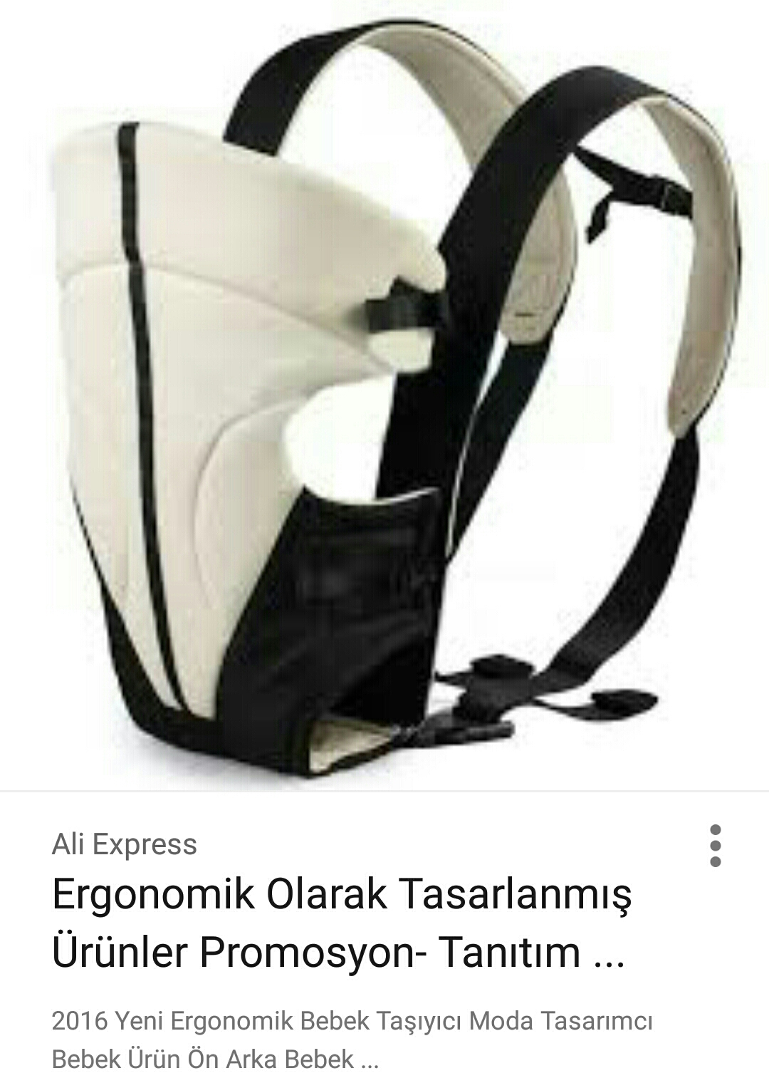

Slide 12
TT. 7. B. 1. 5. Tasarım geliştirme kriterlerini söyler.
Ergonomik, estetik, yaratıcı, özgün, yalın, işlevsel, bakım ve tamir kolaylığı gibi kullanıcı ihtiyaçları ile dayanıklı, kolay bulunabilir, geri dönüşüme uygun, ekonomik olma gibi kriterler üzerinde durulur. Tasarımı oluşturma sürecinde çevresel faktörlere göre bu kriterlere dikkat edilir.
TT. 7. B. 1. 6. Tasarım oluşturulurken kullanıcı, malzeme, uygulama ve çevre faktörlerinin önemini açıklar.
Tasarım için uygun malzemeyi temin etme, araç-gereçleri seçme, çalışma takvimi oluşturma, maliyet hesaplaması yapma ve değerlendirme süreçleri üzerinde durulur.
TT. 7. B. 1. 7. Tasarımı oluşturmak için gerekli aşamaları açıklar.
TT. 7. B. 1. 8. Teknoloji ve tasarım uygulamalarında uyulması gereken güvenlik önlemlerini açıklar.
TT. 7. B. 1. 9. Tasarım ürünlerinin üretim süreçlerini açıklar.
Tasarımın çıkış noktası, hangi ihtiyaca cevap verdiği, nasıl yapıldığı, nasıl değerlendirildiği ve sonuçlandırıldığı üzerinde durulur.

Slide 14
TT. 7. B. 1. 10. Taslak, model, maket ve prototip kavramlarını örnekleyerek açıklar.
TT. 7. B. 1. 11. Kullanımı tamamlanmış ürünlerin ikincil amaçlar için kullanımını değerlendirir.
Kullanımı tamamlanmış ürünlerin geri dönüşümüne yönelik imkânların araştırılması sağlanır.
TT. 7. B. 1. 12. Tasarımı değerlendirme kriterlerini sınıflandırır.
Bir tasarımın estetik, özgün, işlevsel, yapılabilir ve sürdürülebilir olması açısından değerlendirilmesi üzerinde durulur.
TT. 7. B. 1. 13. Tasarımı değerlendirdikten sonra elde ettiği verilerden hareketle tasarımını yeniden
yapılandırabileceğini değerlendirir.
TT. 7. B. 1. 14. Tasarımını kullanıcıya ulaştırmak üzere tanıtım ve pazarlama imkânlarını değerlendirir.
Görsel ve sözel sunum tekniklerinin araştırılması sağlanır.

Slide 15
7. B. 2. Bilgisayar Destekli Tasarım
Bu ünitede öğrencilerin bilgisayar destekli tasarım bilgisini ve süreçlerini öğrenmeleri amaçlanmıştır.
TT. 7. B. 2. 1. Tasarımı için taslak çizimler yapar.
Gerçek hayatta karşılaşılan probleme ilişkin düşünülen çözüm önerisi kâğıt üzerinde iki boyutlu olarak gösterilir.
TT. 7. B. 2. 2. Taslak çizimlerini bilgisayar yardımıyla iki boyutlu görsellere dönüştürür.
Resim ve grafik işleme yazılımları açıklanır ve en az bir tanesi kullanılarak görsel oluşturulur.
TT. 7. B. 2. 3. Tasarım fikrini açıklamak için çoklu ortam sunusu hazırlar.
Çoklu ortam yazılımları ile sesli ve hareketli sunular hazırlayarak sınıf ortamında sunulması üzerinde durulur. Bu kazanım, 5 ve 6. sınıflardaki zorunlu Bilişim Teknolojileri dersi ile 7 ve 8. sınıflardaki seçmeli Bilişim Teknolojileri dersinin “Ürün Oluşturma” ünitesi ile ilişkilendirilmelidir.

Slide 16
7. C. YAPILI ÇEVRE VE ÜRÜN
7. C. 1. Mimari Tasarım
Öğrencilerin, mimari tasarım eyleminin barınma ihtiyacıyla başlayan mekân yaratma süreci olduğunu öğrenmesi ve çevresindeki farklı işlevsel yapılar konusunda bilinçlendirilmesi amaçlanır.
TT. 7. C. 1. 1. İşlevsel farklılıkların mimari tasarımda yapısal farklılıklara yol açtığını söyler.
Farklı bina tasarımları için (sinema salonu, konferans salonu, mahkeme salonu, müze, tiyatro, spor salonu, cami vb.) farklı mekân tasarımları üzerinde durulur.
TT. 7. C. 1. 2. Yakın çevresindeki mimari yapıları işlevsel farklılıklarına göre karşılaştırır.
Yakın çevresindeki farklı işlevdeki iki binanın karşılaştırması yapılabilir. Okul, hastane, müze, konut, kervansaray, kümbet, saray vb. mekânlar fiziksel özellikleri (aydınlatma, renk, doku, fiziksel ölçüler
vb.) açısından analiz edilir.
TT. 7. C. 1. 3. Mimari yapılarla hayat biçimi arasındaki ilişkiyi açıklar.
Kırsal ve kentsel mimari örnekler üzerinde durulur. Farklı coğrafi şartlardaki hayat biçimleri ile
kullanılan mimari tasarımlar için Safranbolu evleri, Kapadokya evleri, Beypazarı evleri, Harran
evleri, Eğin mimarisi, iglo gibi yapılar üzerinde durulur.
TT. 7. C. 1. 4. Yaşamak istediği konutu farklı coğrafi alan ve şartlara uygun olarak tasarlar.
Ormanlık bölge, dağlık bölge, çöl, kutup gibi farklı coğrafi/iklim koşullarına ve kişisel ihtiyaçlara
uygun bir konut tasarlanarak sunulması sağlanır. TASARIMLAR ÇİZİM VEYA MAKET İLE GÖSTERİLEBİLİR.

Slide 19
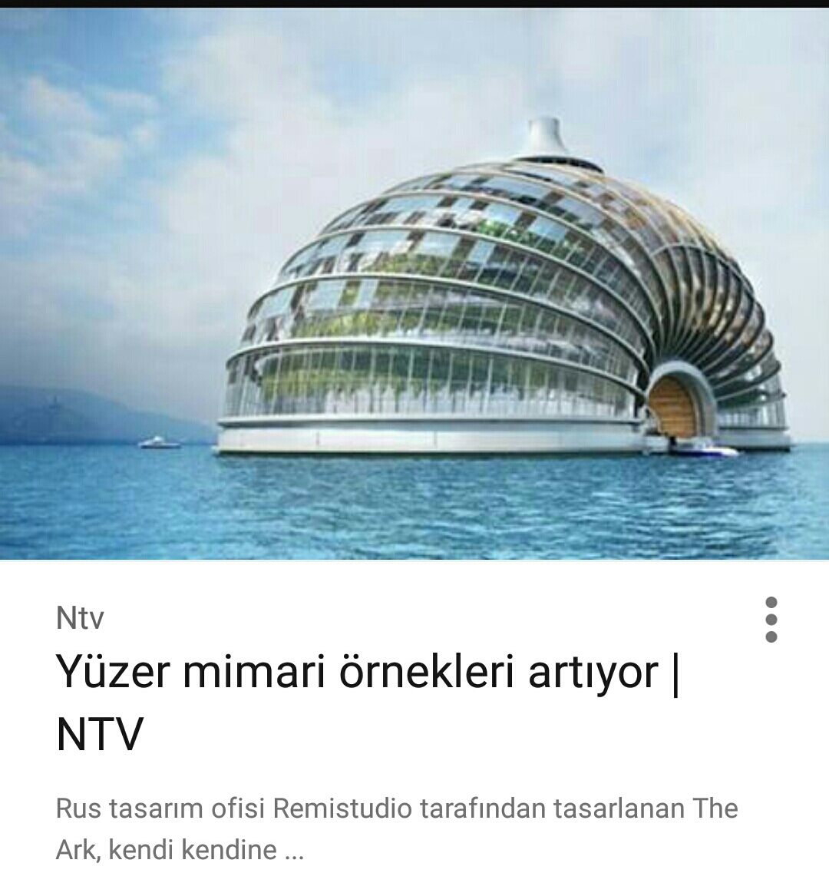

Slide 20
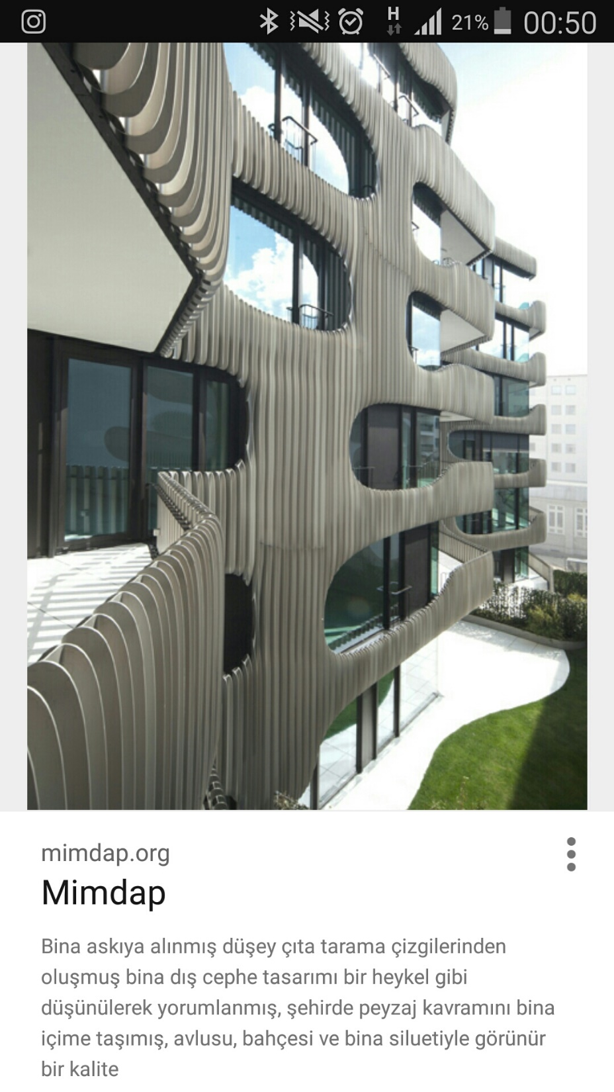

Slide 21
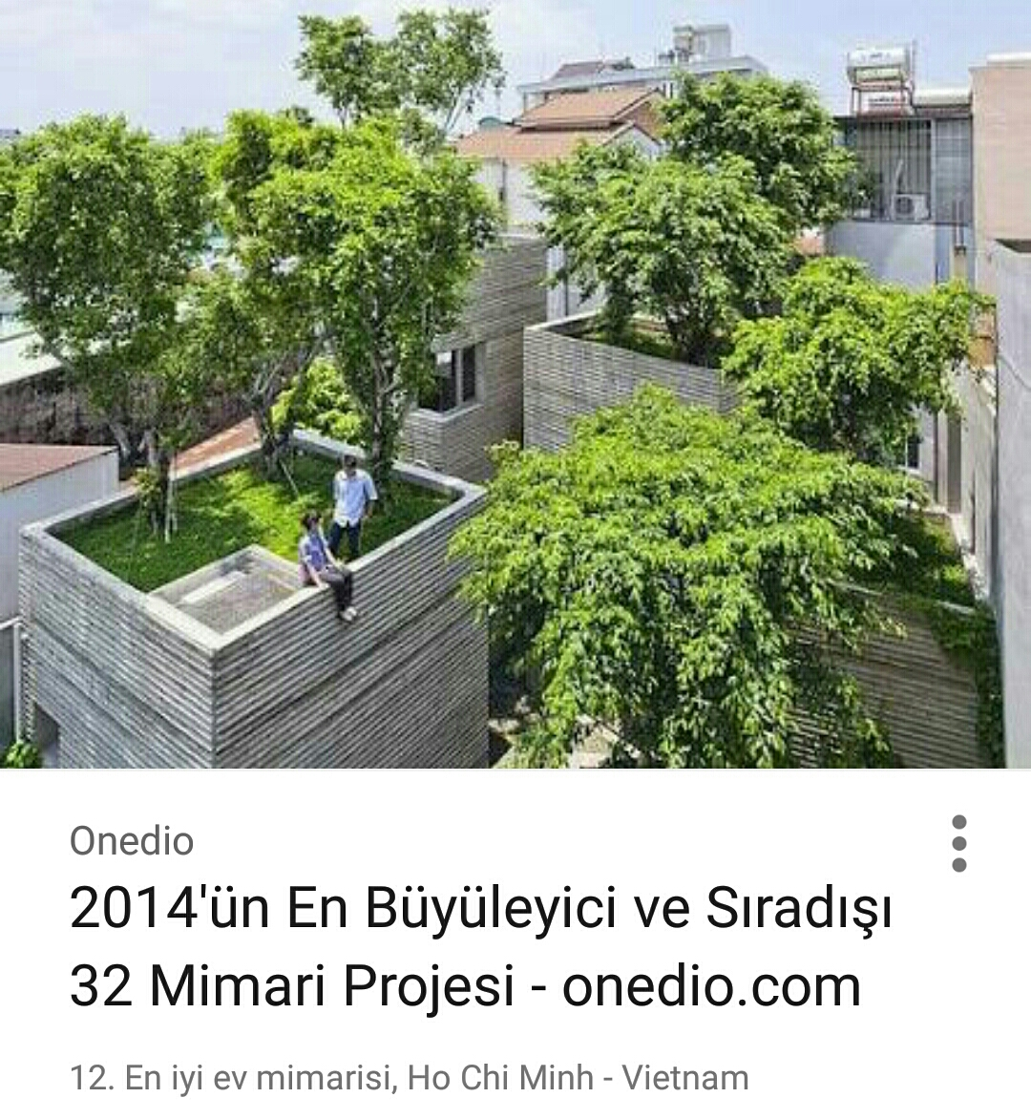

Slide 22
7. C. 2. Ürün Geliştirme
Bu ünitede öğrencilerin ürün geliştirme sürecinin kullanıcı odaklı olduğunu, mekanik ve yapısal tasarım özelliklerini içerdiğini, ürün geliştirmenin mevcut veya gelecekteki bir soruna çözüm bulma amacıyla yürütülen analitik bir düşünme süreci olduğunu öğrenmesi amaçlanmıştır.
TT. 7. C. 2. 1. Tasarımın kullanıcının ihtiyacına ve beğenisine göre şekillendirildiğini ifade eder.
TT. 7. C. 2. 2. Tasarımda ergonominin önemini örnekler üzerinden açıklar.
TT. 7. C. 2. 3. Ergonomik bir ürün tasarlar.
Ergonomi kavramının kullanıcının özelliklerine göre tasarımı şekillendirdiğinden bahsedilir. Ergonomi, antropometri bilim dalı ile ilişkilendirilir. Tasarımlar çizim yoluyla gösterilir.
TT. 7. C. 2. 4. Tasarladığı eşyayı ergonomi kriterlerine göre değerlendirir.

Slide 23
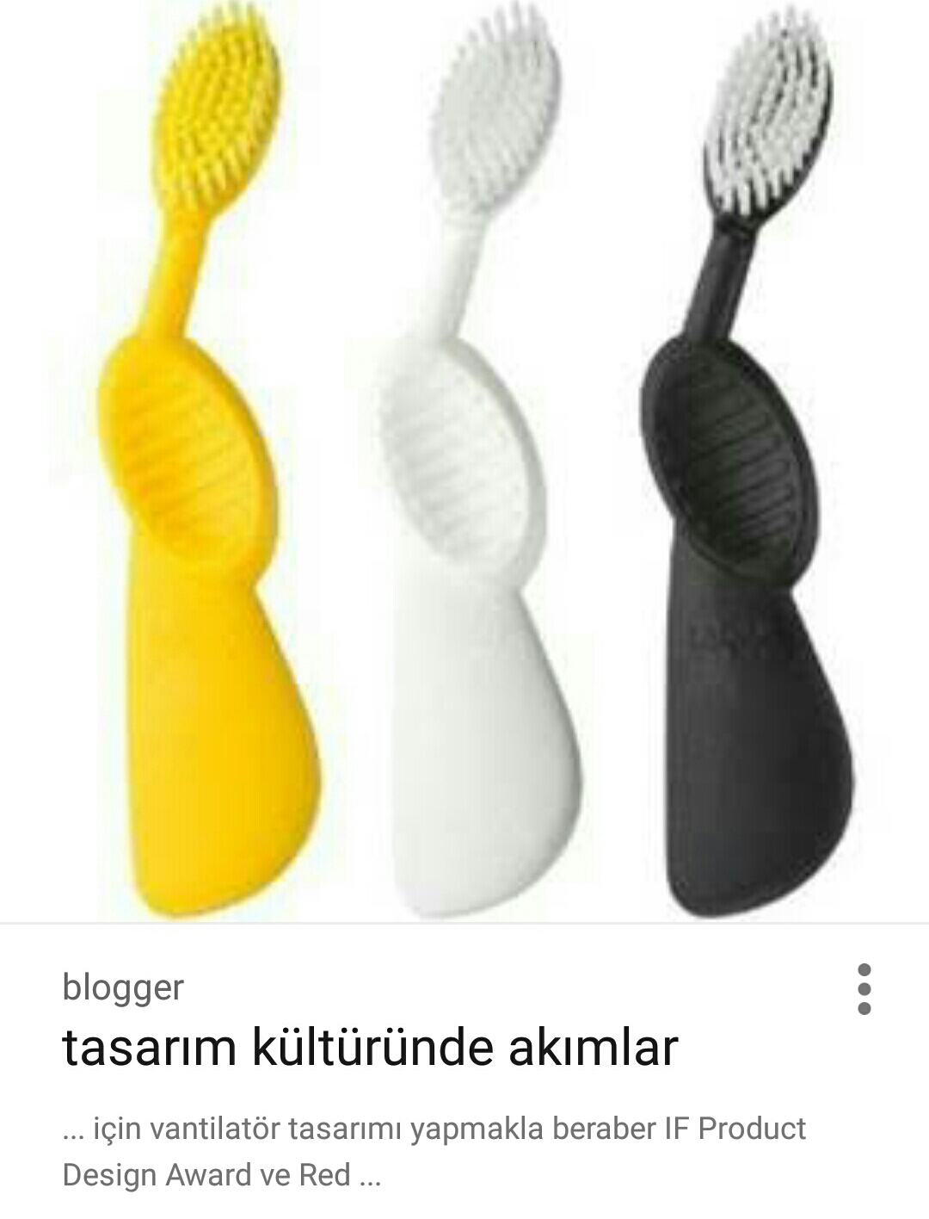

Slide 24
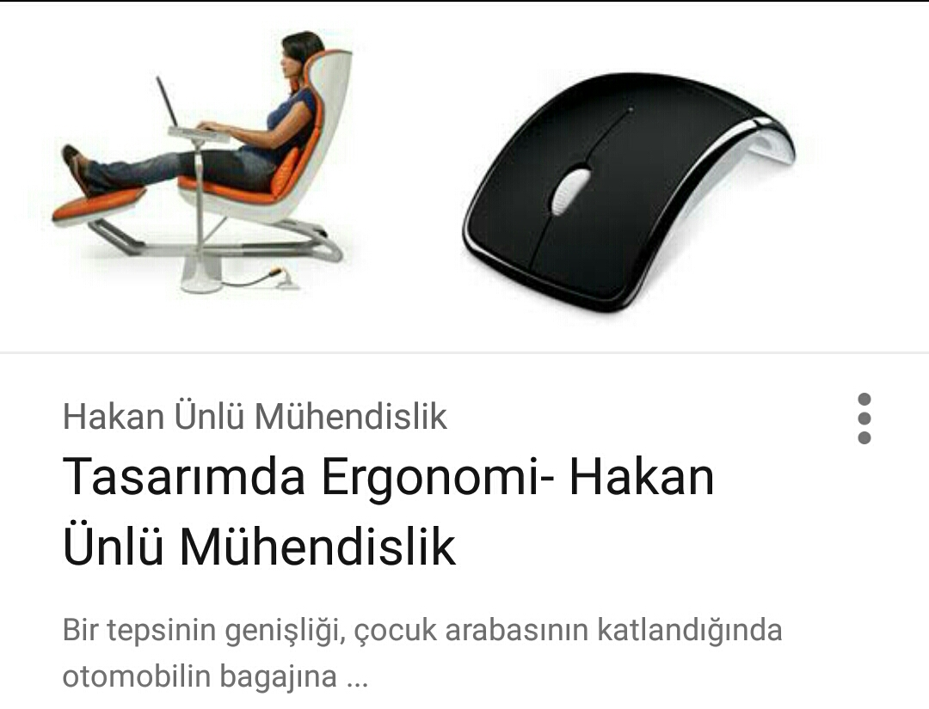
Ne-nasil.net & yapalım.net

Slide 25
TT. 7. C. 2. 5. Bir ürünün işlevinin gerektirdiği mekanik özellikleri sınıflandırır.
Tasarımın mekanik özellikleri açıklanarak dayanıklılık, aşınma ve denge gibi unsurların nesne (sıra, sandalye, koltuk, tabure vb.) üzerindeki etkisi analiz edilir. Depreme karşı dayanıklılık da göz önünde bulundurulur.
TT. 7. C. 2. 6. Günlük hayatta kullanılan bir ürünü mekanik tasarım özelliklerini dikkate alarak yeniden
tasarlar.
TT. 7. C. 2. 7. Bir tasarım için gerekli yapısal özellikleri açıklar.
Gerilme, esneme ve basınç faktörlerinin yapıların dayanıklılığını ne şekilde etkilediği vurgulanır. Depreme karşı dayanıklılık da göz önünde bulundurulur.
TT. 7. C. 2. 8. Yapısal özellikleri dikkate alarak bir tasarım yapar.
BASİT BİR NESNE KULLANILARAK YAPISAL BİR TASARIM (KULE, KÖPRÜ VB.) OLUŞTURULUR.

Slide 28
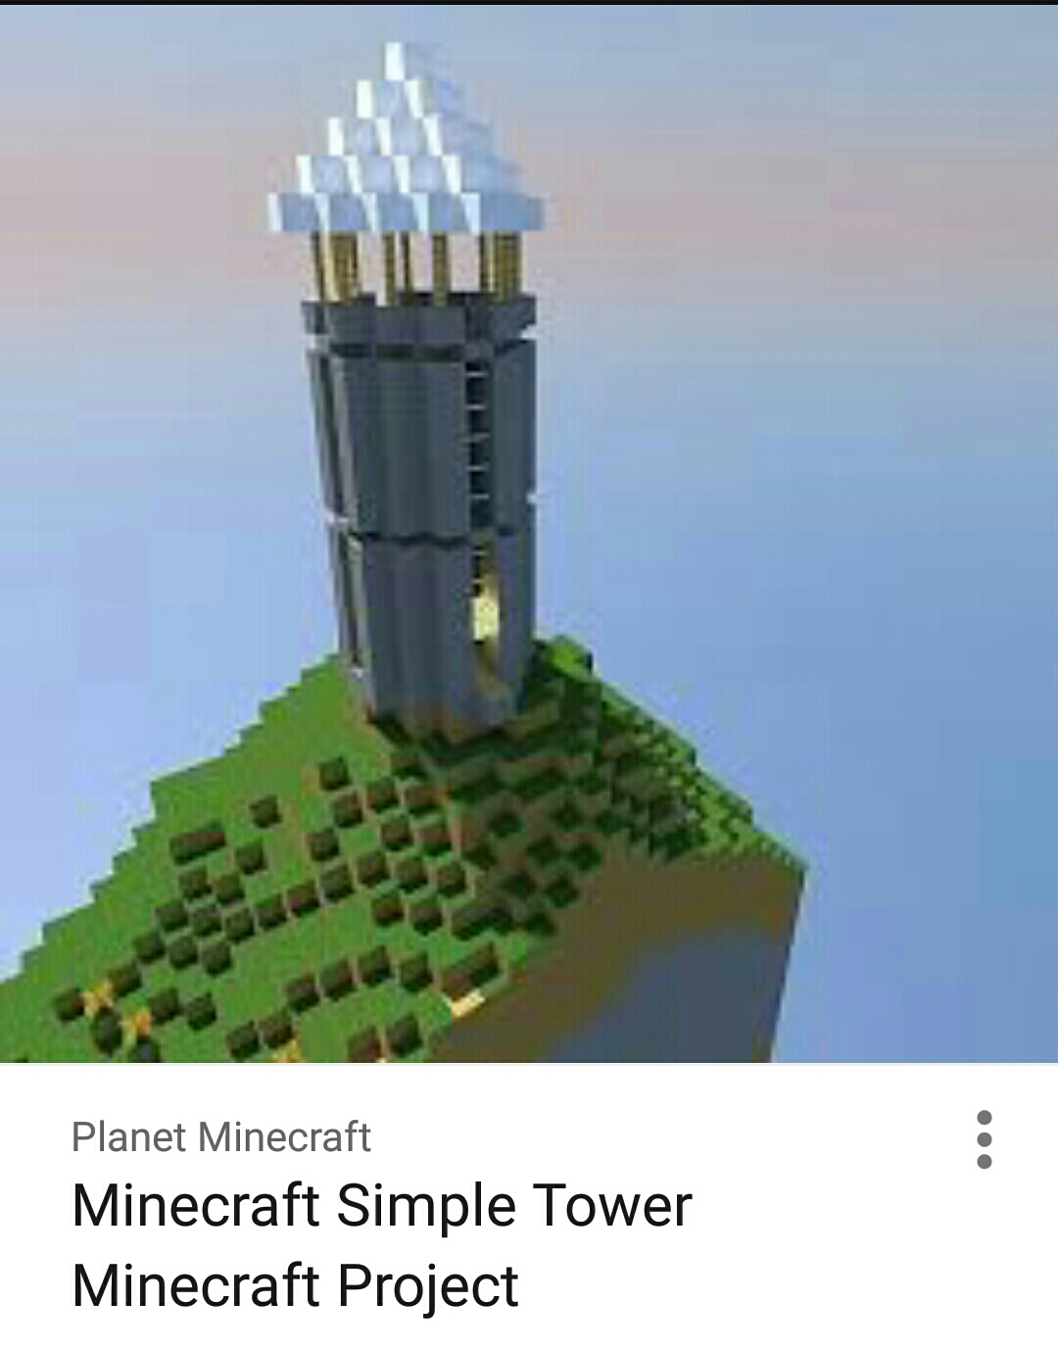
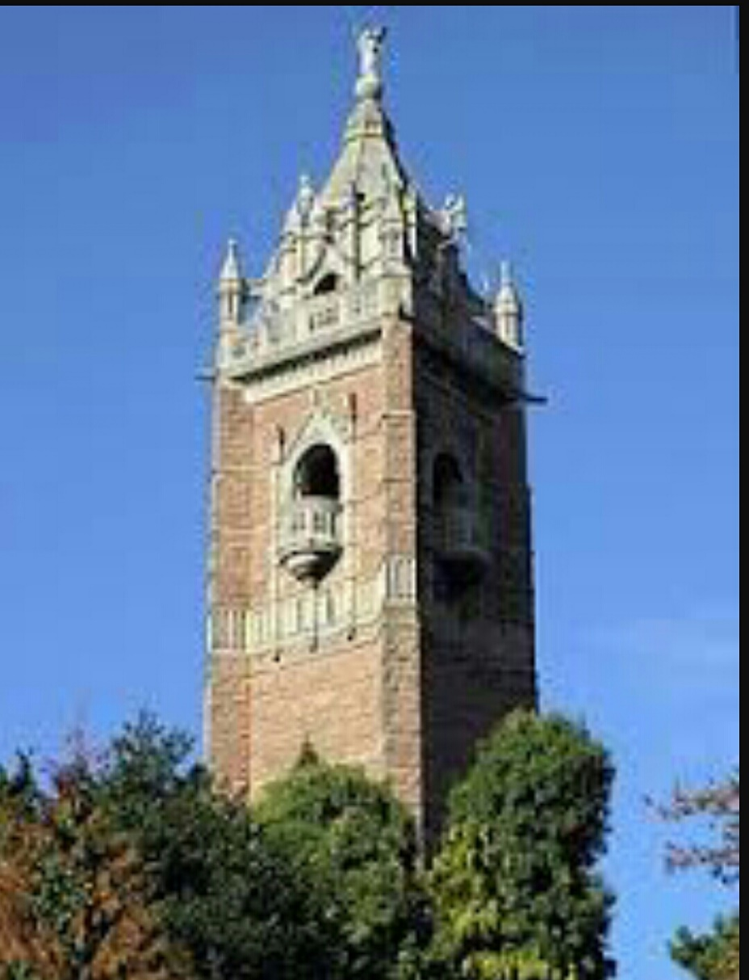

Slide 29
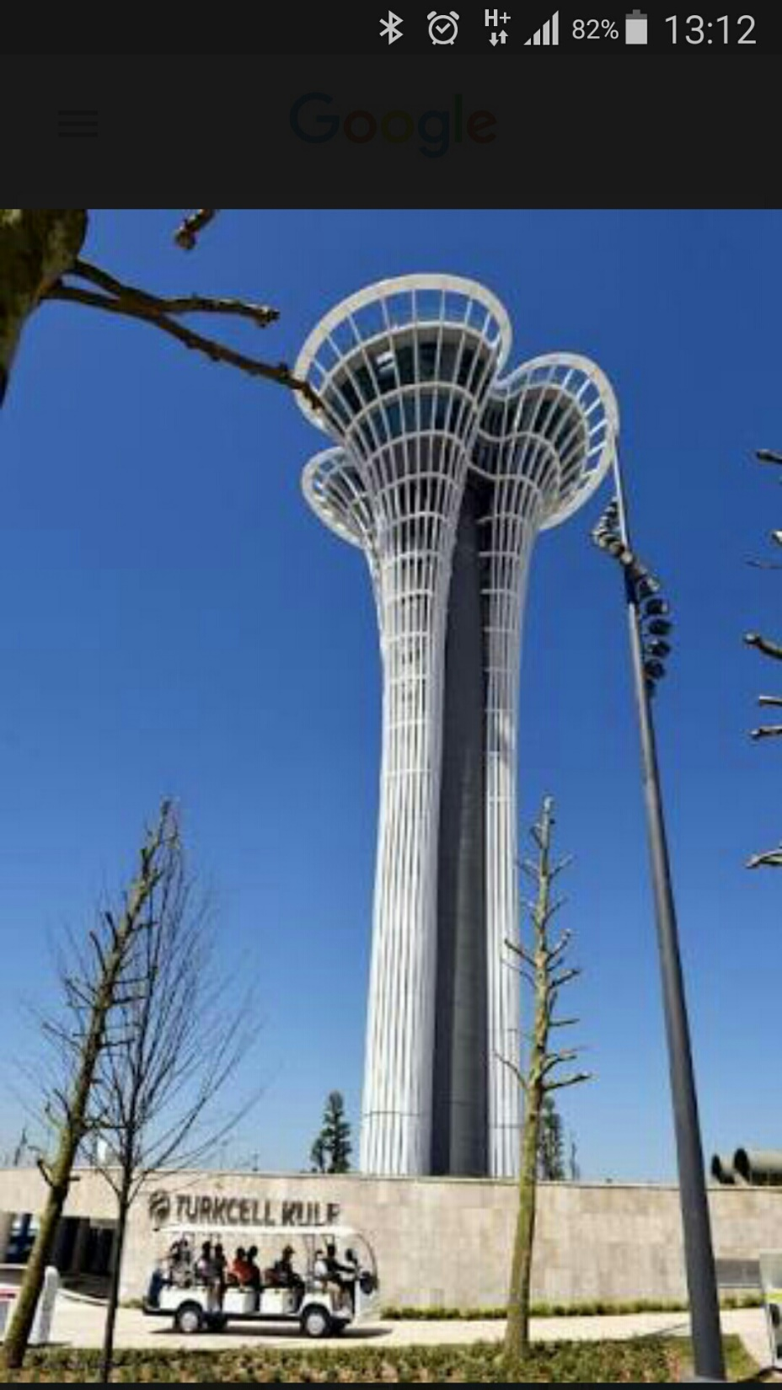

Slide 30
7. Ç. İHTİYAÇLAR VE YENİLİKÇİLİK
7. Ç. 1. Enerjinin Dönüşümü ve Tasarım
Bu ünitede öğrencilerin; su, rüzgâr ve güneş gibi doğal kaynakları kullanarak temiz ve sürdürülebilir enerji elde etme teknolojilerini öğrenmeleri ve bir ürün tasarlamaları amaçlanmaktadır.
TT. 7. Ç. 1. 1. Su, rüzgâr ve güneş gibi doğal kaynakları kullanarak temiz ve sürdürülebilir enerji elde etme
teknolojilerini açıklar.
TT. 7. Ç. 1. 2. Doğal kaynaklar yoluyla enerji elde edilebilen bir ürün tasarlar.
Enerji dönüşümü ile ilgili olarak imkânlar çerçevesinde su, rüzgâr veya güneş gibi doğal kaynaklardan yararlanılarak ÜÇ BOYUTLU MODEL VEYA MAKET TASARIMI GERÇEKLEŞTİRİLİR.
TT. 7. Ç. 1. 3. Tasarladığı enerji dönüşümü ürününü sunar.

Slide 31
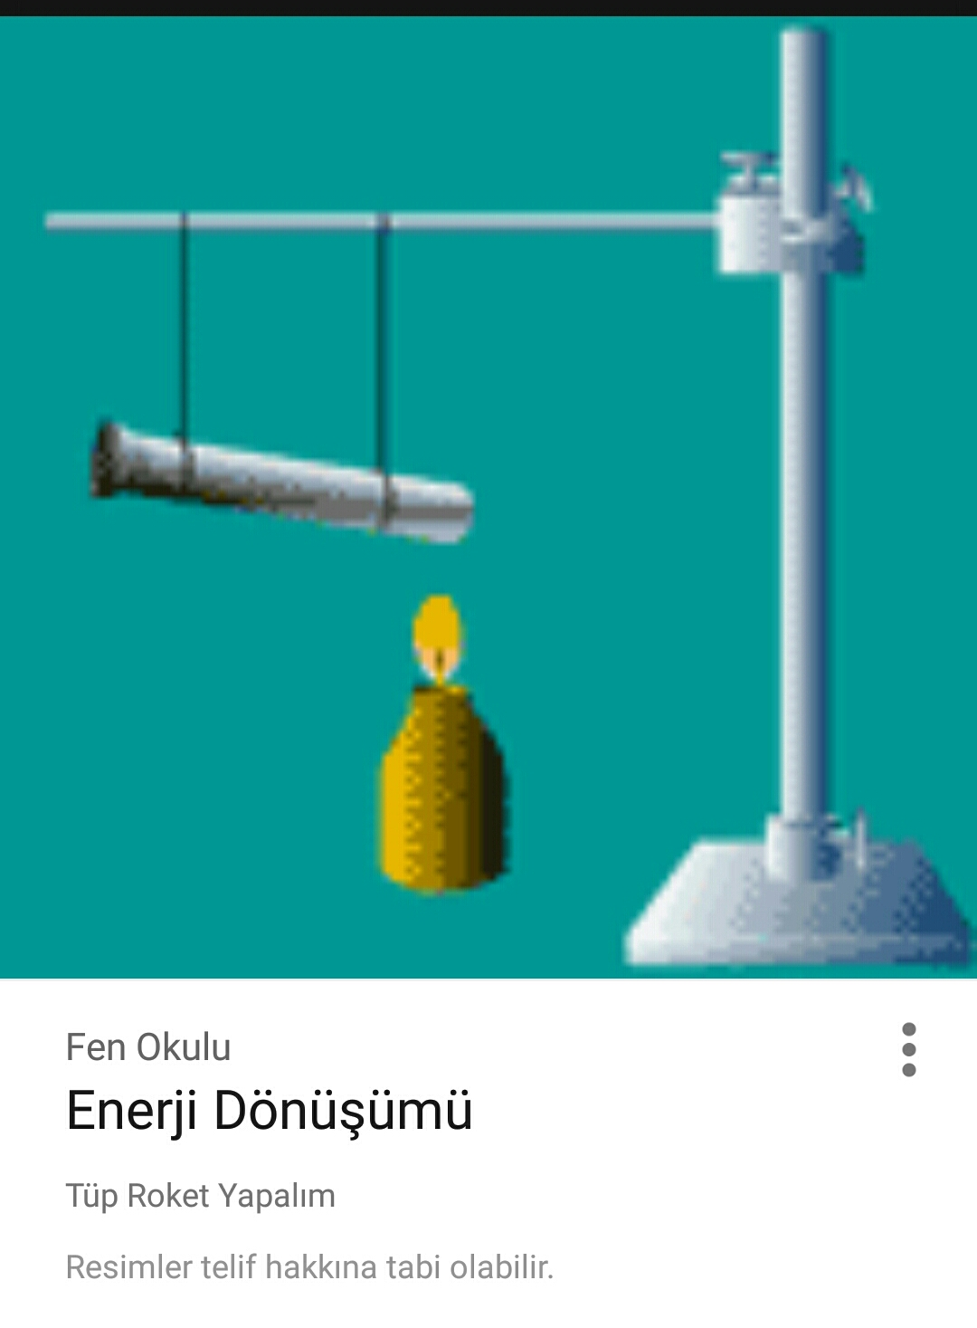

Slide 32
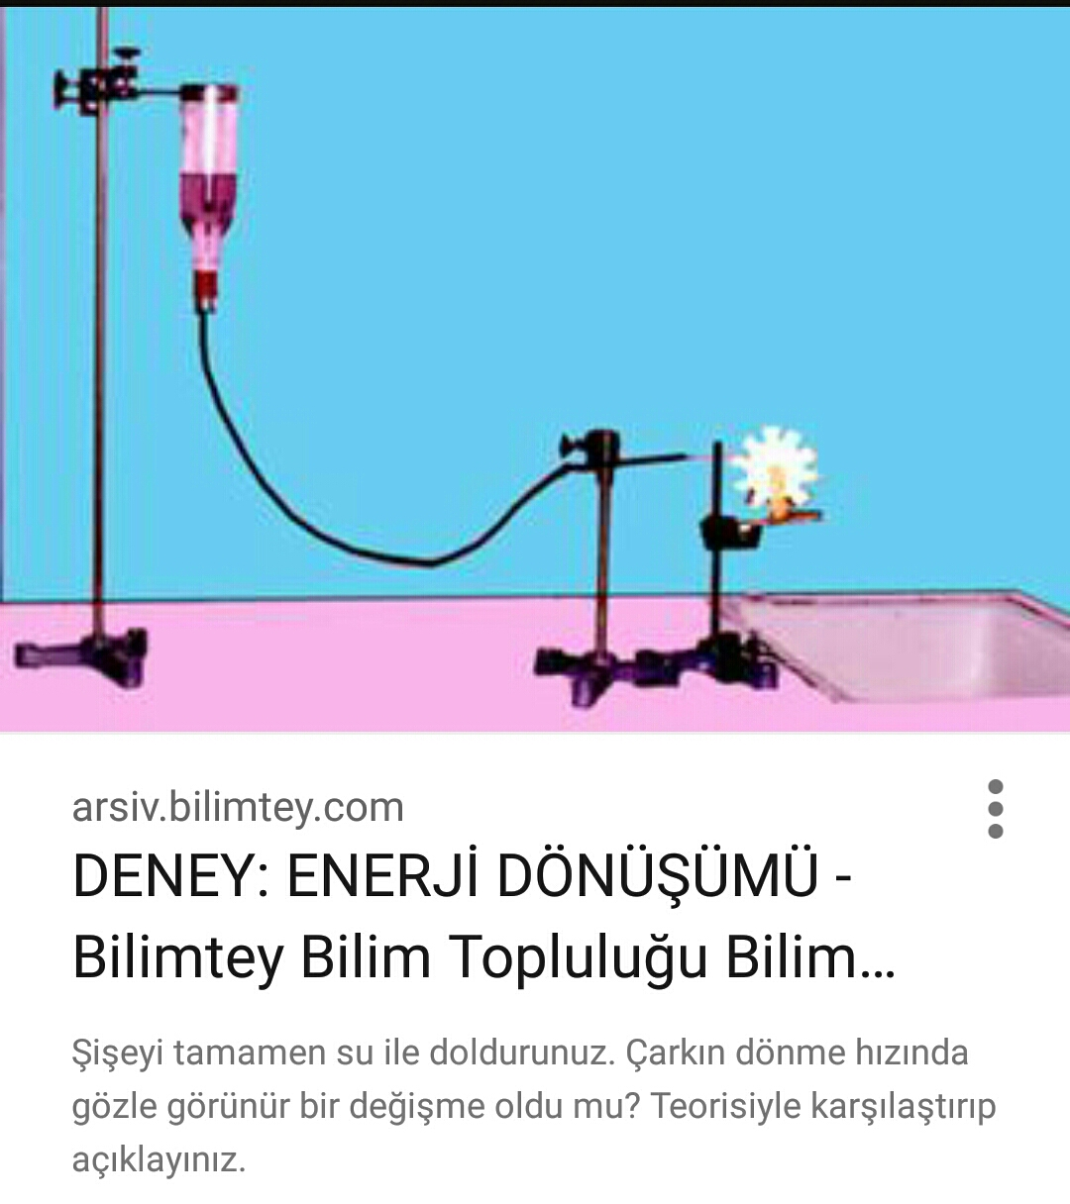

Slide 33
7. Ç. 2. Engelsiz Hayat Teknolojileri
Bu ünitede öğrencilerin özel gereksinimi olan bireylere yaşama kolaylığı sağlayan teknolojiler hakkında bilgilendirilmesi ve bu konuda öğrencilerde farkındalık oluşturulması amaçlanmaktadır. Yardımseverlik, duyarlılık, iyilikseverlik ve sorumluluk gibi değerler üzerinde durulur.
TT. 7. Ç. 2. 1. Özel gereksinimi olan bireylerin yaşama zorluklarını ifade eder.
Bu konuyla ilgili daha önceden yayımlanmış kamu spotları izlenir, görsel-yazılı basındaki haber ve araştırma sonuçları incelenir.
TT. 7. Ç. 2. 2. Özel gereksinimi olan bireylerin yaşama kolaylığı için geliştirilen ürünlerin tasarım özelliklerini
araştırır.
TT. 7. Ç. 2. 3. Özel gereksinimi olan bireyler için yaşama kolaylığı sağlayacak bir ürün çizerek tasarlar.
Tasarım oluşturulurken özel gereksinimi olan bireylere yönelik kullanılabilecek olumsuz ve rencide edici ifadelerden kaçınılmalıdır.

Slide 34
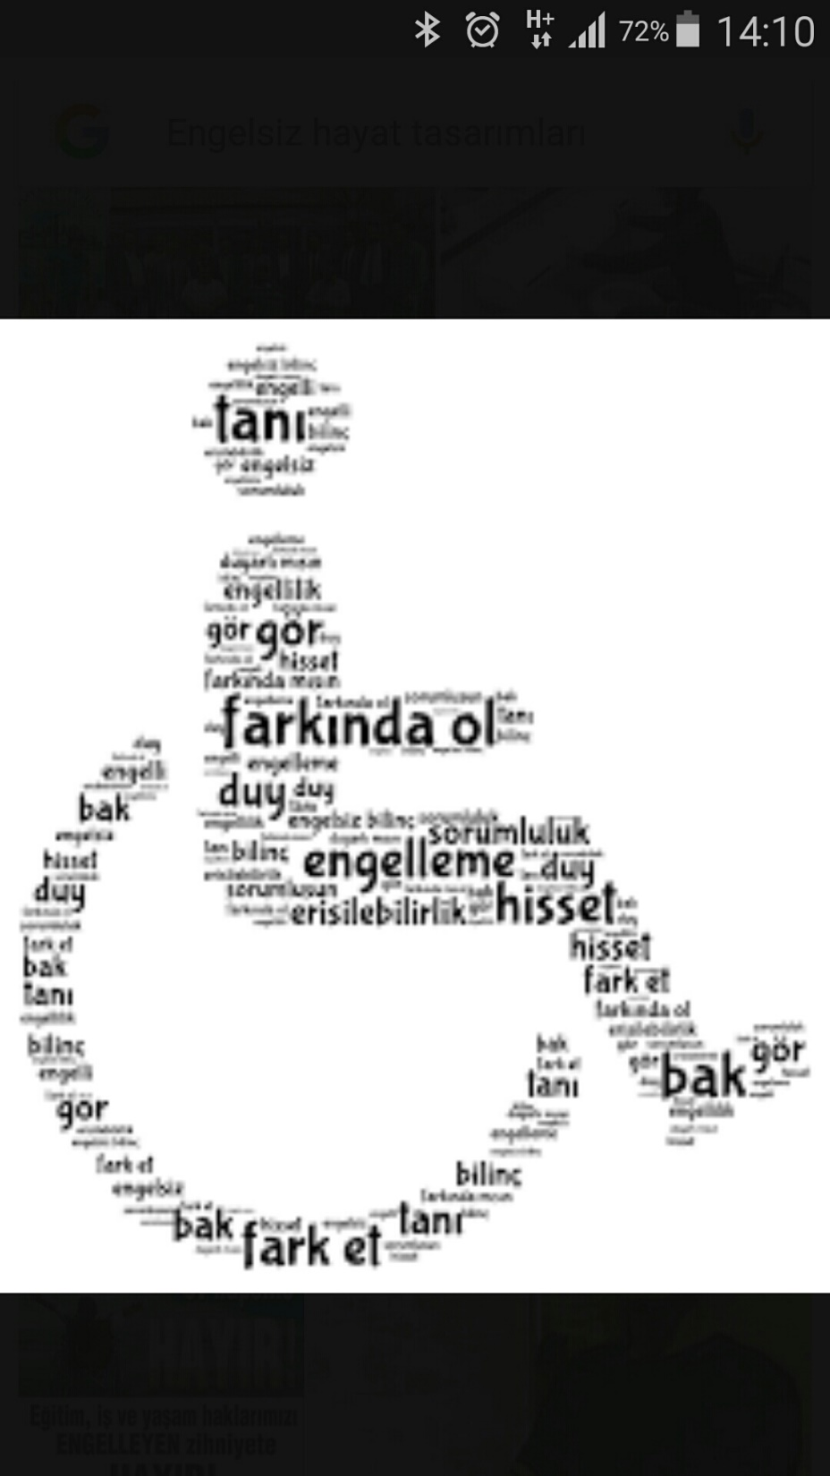

Slide 36
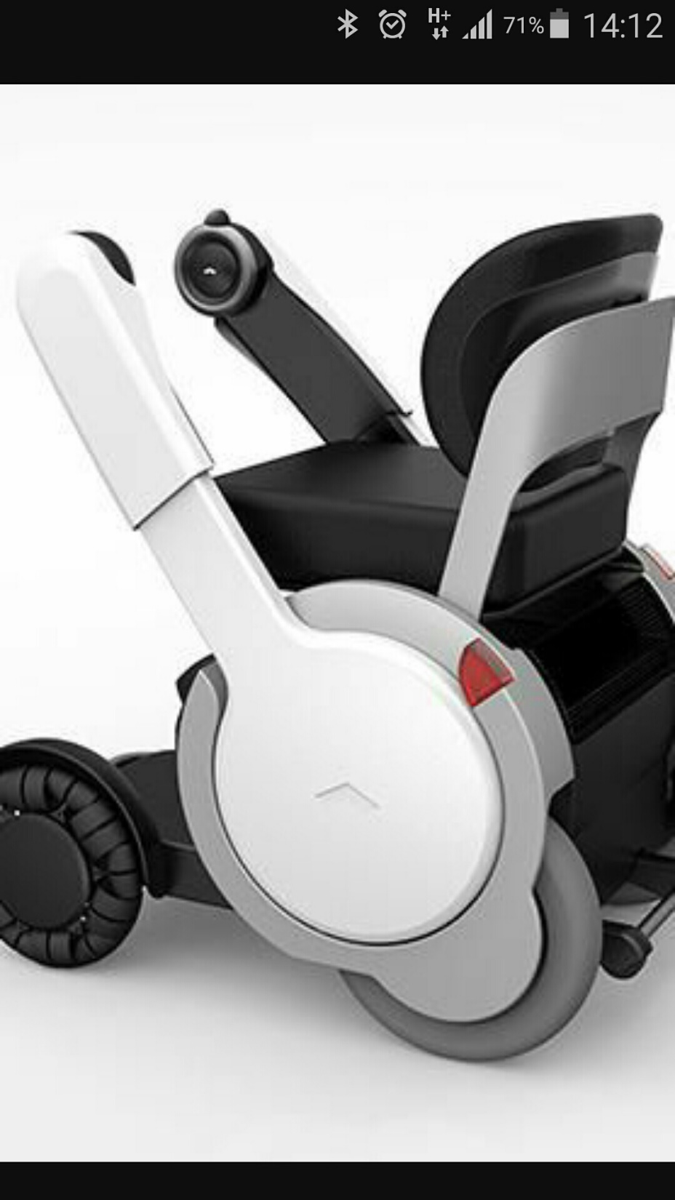

Slide 37
7. D. TASARIM VE TEKNOLOJİK ÇÖZÜM
7. D. 1. Özgün Ürünümü Tasarlıyorum
Bu ünitede öğrencilerin kendi belirleyeceği bir konuda özgün bir ürün veya eser tasarlamaları ve bu eseri sergilemeleri amaçlanmaktadır.
TT. 7. D. 1. 1. Tasarım problemini söyler.
TT. 7. D. 1. 2. Tasarım probleminin çözümüne yönelik araştırma basamaklarını uygular.
Doğru veri kaynaklarını kullanması, benzer örnekleri araştırarak problemin çözümüne yönelik mevcut çözümleri tartışması ve özgün tasarım fikrini geliştirmesi vurgulanır.
TT. 7. D. 1. 3. Tasarım planı hazırlar.
Kullanıcı, malzeme, uygulama ve çevresel faktörlerin dikkate alınması, problemin çözümüne yönelik metot ve tekniklerin araştırılması, çözüm önerilerinin geliştirilmesi, öneriler arasından öğretmen rehberliğinde belirlenenlerden birinin taslak öneriye dönüştürülmesi, tasarıma uygun araç-gereç ve malzemelere karar verilmesi üzerinde durulur.

Slide 38
TT. 7. D. 1. 4. Tasarımın modelini veya prototipini oluşturur.
Örnek ürünlerin üretim süreçleri ve gerekli kaynakların incelenmesi; uygulama aşamasında güvenlik önlemlerinin alınması; tasarımın çözümüne yönelik maket veya çizim yapılarak görselleştirilmesi; UYGUN ARAÇ-GEREÇ VE MALZEMELERİN TEMİN EDİLEREK TASARIMIN MODELİ YAHUT PROTOTİPİNİN OLUŞTURULMASI ÜZERİNDE DURULUR.
TT. 7. D. 1. 5. Tasarımını belirlenen kriterlere göre değerlendirir.
Tasarım özgün, estetik, işlevsel, ergonomik, yapılabilir ve sürdürülebilir olması bakımından, sunu
yapılarak iş birliği içerisinde değerlendirilir. Değerlendirme sürecinde öz değerlendirme ve akran
değerlendirmesinden yararlanılır.
TT. 7. D. 1. 6. Tasarladığı ürünü değerlendirme sonuçlarına göre yeniden yapılandırır.

Slide 39
7. D. 2. Bunu Ben Yaptım
Bu ünitede öğrencilerin ders içinde yaptıkları bütün ürünleri veya seçtikleri ürünleri, öğretim yılı sonunda okul yönetimi, ders öğretmenleri ve velilerin de katılımlarıyla “Bunu Ben Yaptım” etkinliğinde görsel, sözel ve çoklu ortam sunularıyla birlikte sergilemeleri hedeflenmektedir. Öğrenciler sunumlarında ürünlerini sözel olarak anlatabilecekleri gibi tanıtım kartı, afiş, el broşürü gibi materyaller hazırlayarak da sergileyebilirler.
TT. 7. D. 2. 1. Sergileyeceği ürün veya ürünlerini sunar.
Sergilenecek ürün veya ürünler için tanıtım materyalleri (kısa film, bilgisayar destekli sunum, tanıtım kartı, afiş, el broşürü vb.) hazırlanır.

Slide 40
TEŞEKKÜRLER

